Slide 1

매출액 예측 머신러닝
오용석, 이원빈, 조수연

Slide 2
CONTENTS
01 프로젝트 개요
02 팀 구성 및 역할
03 프로젝트 일정
04 데이터 수집 및 전처리
05 머신러닝 전처리
06 머신러닝

Slide 3
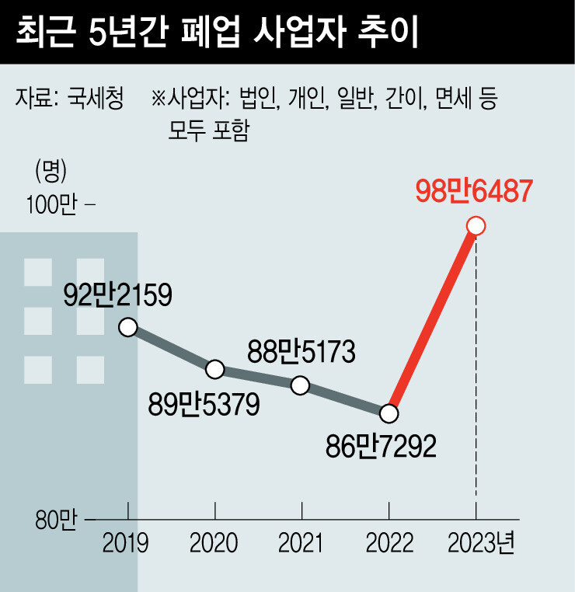
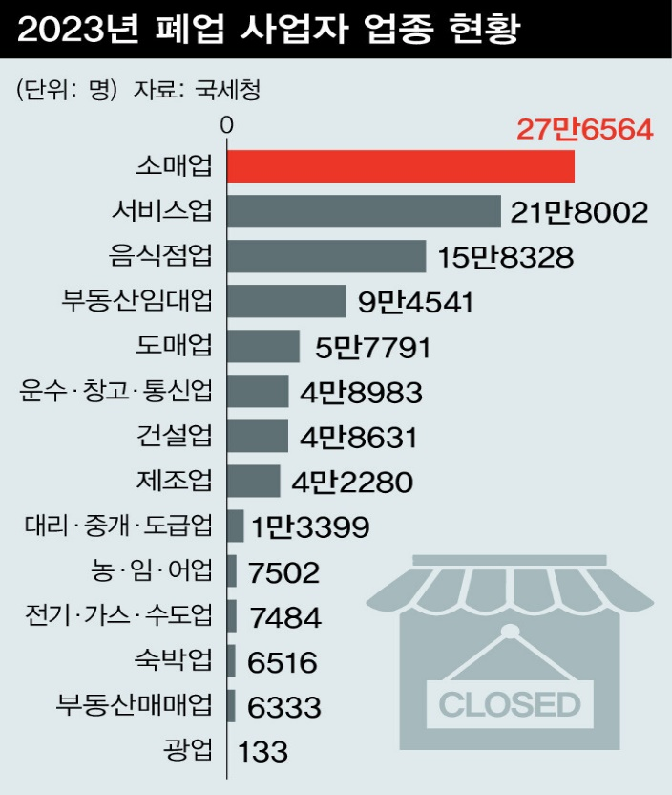
01
프로젝트 개요 - 주제 선정 배경
“ 작년 폐업 사업자 비중 9.9% 상승”
“ 소매업 폐업 사업자 수 29.0% 상승”
“ 서비스업 폐업 사업자 수 17.7% 상승”
“ 요식업 폐업 사업자 수 16.3% 상승”
“ 자영업자 근무자 23.1% 상승”
Notes:
작년 소매업 폐업 사업자 수는 27만6564명으로, 1년 전에 견줘 29.0% 늘음.
전체 폐업 자영업자 수 증가율(13.7%)의 2배를 넘어선다.
서비스업 폐업 사업자 증가폭과 요식업 또한 17.7%, 16.3%로 평균보다 큰 편.
올해 상반기 실업자 가운데 지난 1년 사이 자영업자로 일했던 사람은 월평균 2만6천명으로 지난해 상반기에 견줘 23.1% 급증

Slide 4
01
프로젝트 개요 - 요구사항
서울특별시 내 행정동 별 매출액 데이터 사용
행정동 별 매출액에 영향을 끼치는 데이터 수집
수집된 정보는 전처리 후 파일로 적재
분석이 가능하도록 결측치와 이상치 데이터 처리
분석의 완성도를 높일 수 있는 다양한 전처리 기법을 적용해서 모델 정제

Slide 5
01
프로젝트 개요 - 구현 기능
사용자가 원하는
분기 & 업종 카테고리 입력
매출이 높은
행정동과 예상 매출액 출력
분기와 업종카테고리 입력
머신러닝 학습
매출 Top 5 출력
학습된 모델을 활용하여
매출을 예측

Slide 6
01
프로젝트 개요 - 적용기술
서울 열린데이터 광장
공공데이터
서울교육시각화시스템
VisualStudioCode
Colab
Github
Python
데이터 수집
개발환경
형상관리도구
활용언어
Numpy
Pandas
Kakao API
Geopandas
Scikit Learn
Matplotlib
데이터 전처리
머신러닝
시각화

Slide 7

02
팀 구성 및 역할
■ 팀 명 ( )
오용석
이원빈
조수연
프로젝트 주제 탐색
데이터수집 및 전처리
데이터 분석 및 인사이트 도출
모델학습 및 모델가공
최종 확인 및 문서 작업
프로젝트 주제 탐색
데이터수집 및 전처리
데이터 분석 및 인사이트 도출
모델학습 및 모델가공
최종 확인 및 문서 작업
프로젝트 주제 탐색
데이터 수집 및 전처리
데이터 분석
모델학습
최종 확인 및 문서 작업

Slide 8
03
프로젝트 일정
구 분 | 기 간 | 활 동 | 비 고
프로젝트 주제 선정 및 기획 | 2024.11.19 ~ 2024.11.21 | 주제 선정 및 유사프로젝트 사례 조사 및 참고자료 검토 | 관심분야 기반
데이터 수집 및 전처리 | 2024.11.21 ~ 2024.11.23 | 공공데이터, 카카오API 등 데이터 수집 선정 | 공공데이터 활용
탐색적 자료분석 및 데이터 전처리 | 2024.11.23 ~ 2024.11.29 | 결측치처리, 이상치처리, 데이터 정규화 및 표준화 등 데이터 전처리 수행
예측모델링 및 개선 | 2024.11.29 ~ 2024.11.31 | 모델 성능 평가,하이퍼파라미터 조정 등 모델 선택 및 학습 | 모델 비교를 통해 최적의 알고리즘 선정
모델 최종 테스트 및 서비스 구축 | 2024.11.31 ~ 2024.12.3 | 최종 성능 검증(회귀-랜덤포레스트), 결과물 발표 및 피드백 수집
총 개발기간 | 2024.11.19 ~ 2024.12.03

Slide 9
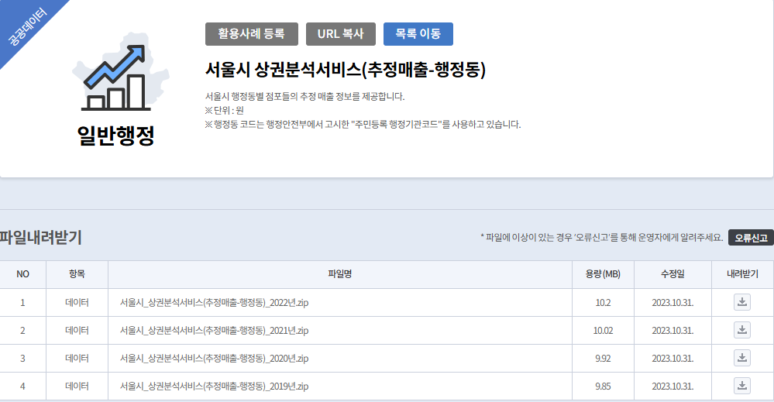
04
데이터 수집 및 전처리
기준 데이터:
행정동 별 추정매출 데이터
집계기간:
2019년 1분기 – 2024년 2분기
기준 컬럼:
년분기, 행정동, 행정동 코드

Slide 10



04
데이터 수집 및 전처리
특 성 | 출 처
지하철 / 버스 / 거주인구 / 생활인구 / 점포수 / 주차장 | 서울 열린데이터 광장
학교 / 학생 | 서울교육시각화시스템
업종 / 행정동 / 년분기 | 공공데이터

Slide 11
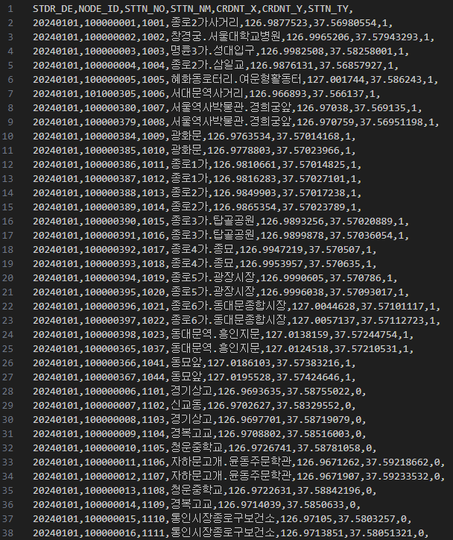
04
데이터 수집 및 전처리
■ 버스정류장 데이터
1월 4월 7월 10월
행정동별 분기별 버스정류장의 개수
X좌표 Y좌표 버스정류장코드

Slide 12
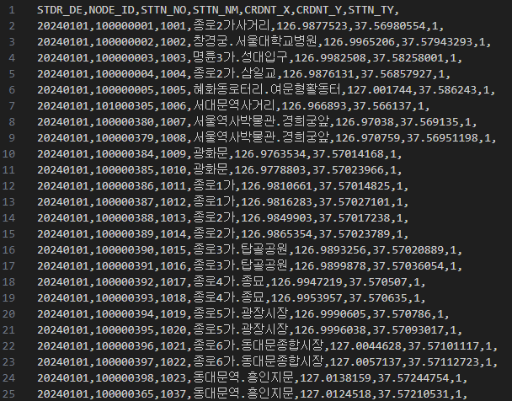
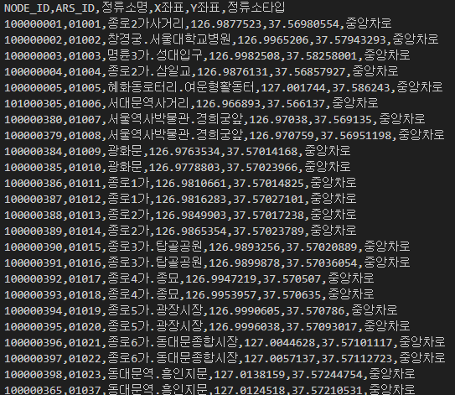
04
데이터 수집 및 전처리
■ 버스정류장 데이터
1월 4월 7월 10월
행정동별 분기별
버스정류장의 개수
날짜별 버스정류장코드
서울시 버스정류장코드 일치
날짜별 버스정류장 데이터
서울시 버스정류장 데이터
Notes:
일자가 있는 버스정류장 데이터에는 서울외의 지역이 포함되어 있는 것을 확인

Slide 13
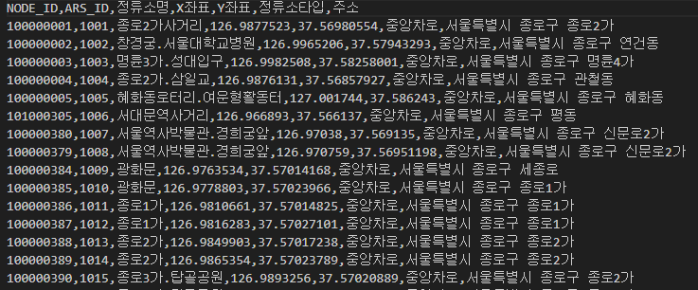
04
데이터 수집 및 전처리
■ 버스정류장 데이터
주소가 법정동으로 출력되는
문제 발견
카카오 API 역지오코딩

Slide 14
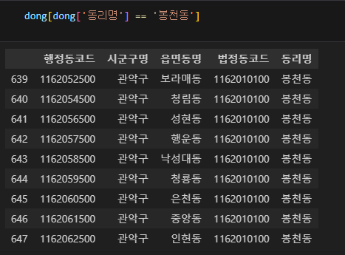
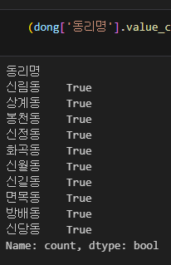
04
데이터 수집 및 전처리
■ 버스정류장 데이터
법정동을 행정동으로
변환하는 작업
법정동 : 행정동 = 1 : 1 아님
관악구 신사동
강남구 신사동
행정동 이름 중복

Slide 15
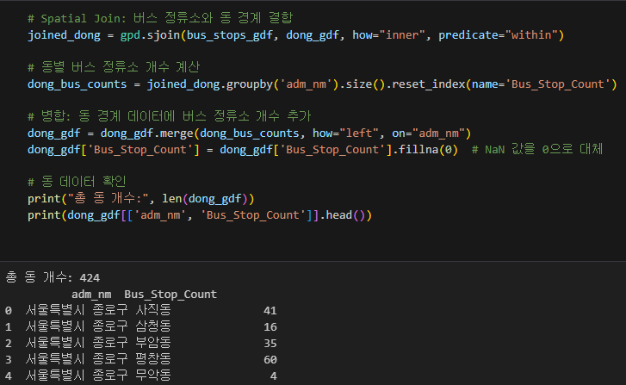
04
데이터 수집 및 전처리
■ 버스정류장 데이터
구와 동 경계 데이터 활용

Slide 16
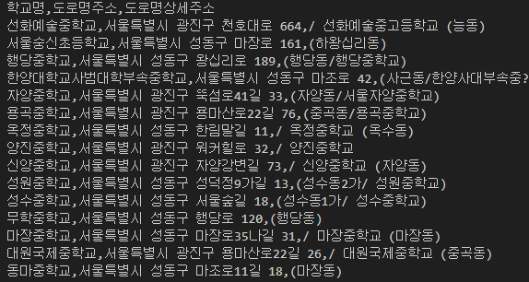
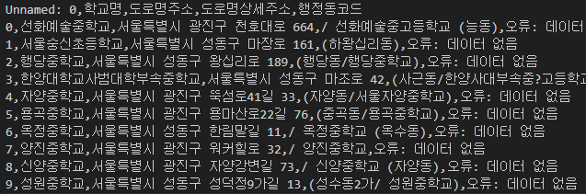
04
데이터 수집 및 전처리
■ 학교와 학생 수 데이터
행정동코드로 반환
서울시 초중고 학교 정보
Notes:
서울시 초중고 학교 정보와 상반기 하반기 학교와 학생수의 데이터를 가지고 있었음
병합 전 서울시 초중고 학교정보의 도로명주소를 행정동코드로 반환하려고 시도
API사용해서 시도 그러나 실패

Slide 17
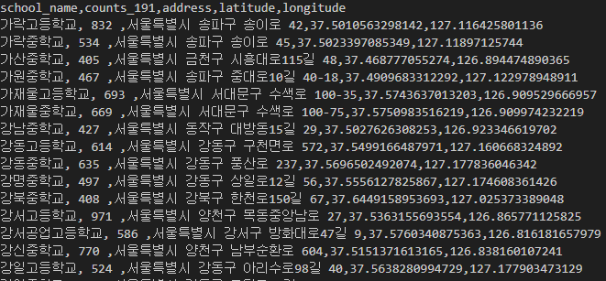
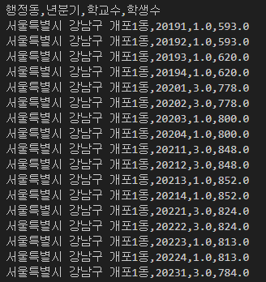
04
데이터 수집 및 전처리
■ 학교와 학생 수 데이터
카카오 로컬 API 활용
도로명주소 - 위도 경도 맵핑
지오코딩 이후
역지오코딩 사용
행정동별 학교의 수, 학생 합계
학교 학생수 위도 경도 데이터
행정동 년분기 학교수 학생수 데이터
Notes:
지오코딩(카카오 API)를 사용해 도로명 주소를 위도,경도 (X좌표, Y좌표)로 변환 ->
연도별 상반기 하반기 csv파일과 지오코딩한 데이터 병합 ->
역지오코딩을 사용해 좌표를 찍고, 구와 동으로 병합을 한 이후, 행정동별 학교의 수와 학생 총합을 구함 ->
상반기 : 1, 2분기 동일 하반기: 3, 4분기 동일 처리

Slide 18
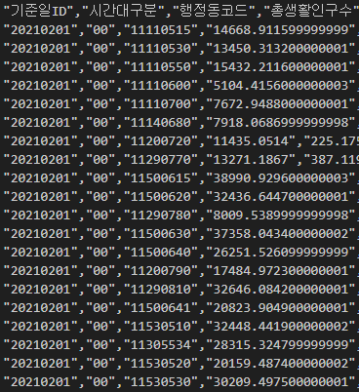
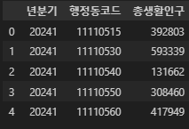
04
데이터 수집 및 전처리
■ 생활인구 데이터 (내국인, 장기체류외국인, 단기체류외국인)
년분기별
행정동코드 기준
생활인구의 평균
분기별로 병합
내국인 생활인구 데이터

Slide 19
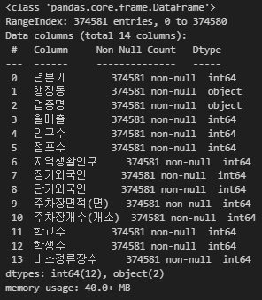
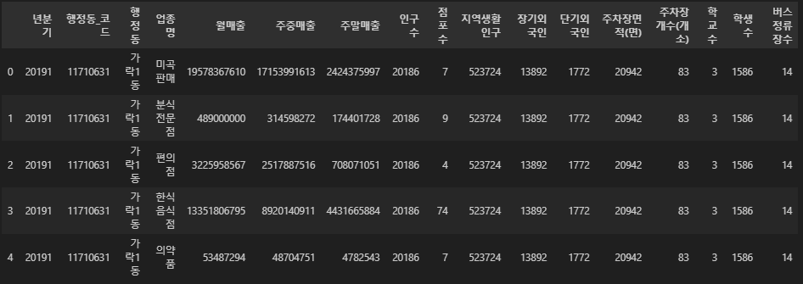
04
데이터 수집 및 전처리
데이터 information
Notes:
점포의 수, 주차장의 개수, 면적, 거주인구수도 같은 방식으로 전처리를 진행하여 행정동과 년분기를 기준으로 한 개의 데이터프레임을 만들었음

Slide 20
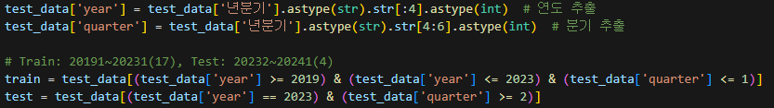
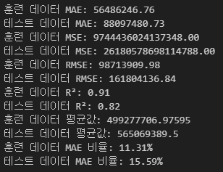
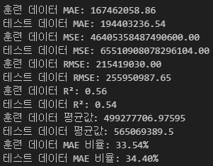
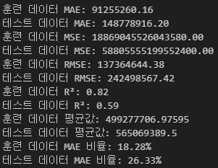
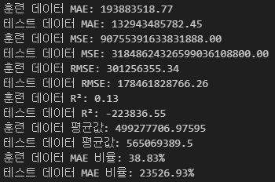
05
머신러닝 전처리
Linear Regression
RandomForest
Gradient Boosting
ElasticNet
Notes:
분기별로 train test 셋을 나누었음
2019년1분기~2023년1분기까지 train
2023년2분기~2024년2분기까지 test

Slide 21
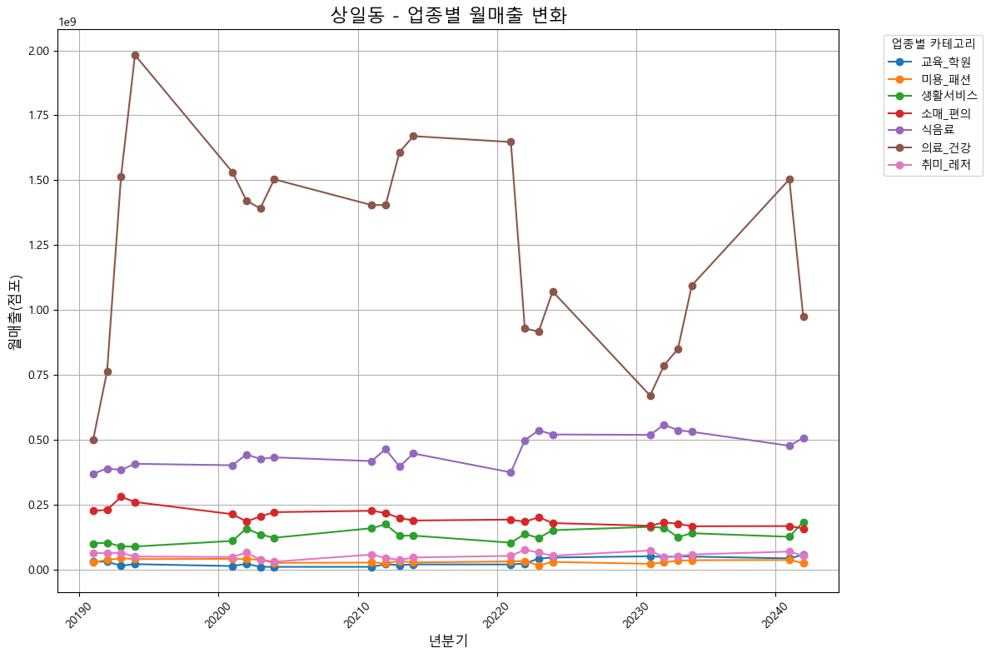
05
머신러닝 전처리
Notes:
코로나의 영향이 있는지 확인
카테고리별로 확인해본결과
예상외로 코로나의 영향이 크지않은 것을 확인, 평균의 오류일지 영향이 없었는지 확인 불가

Slide 22
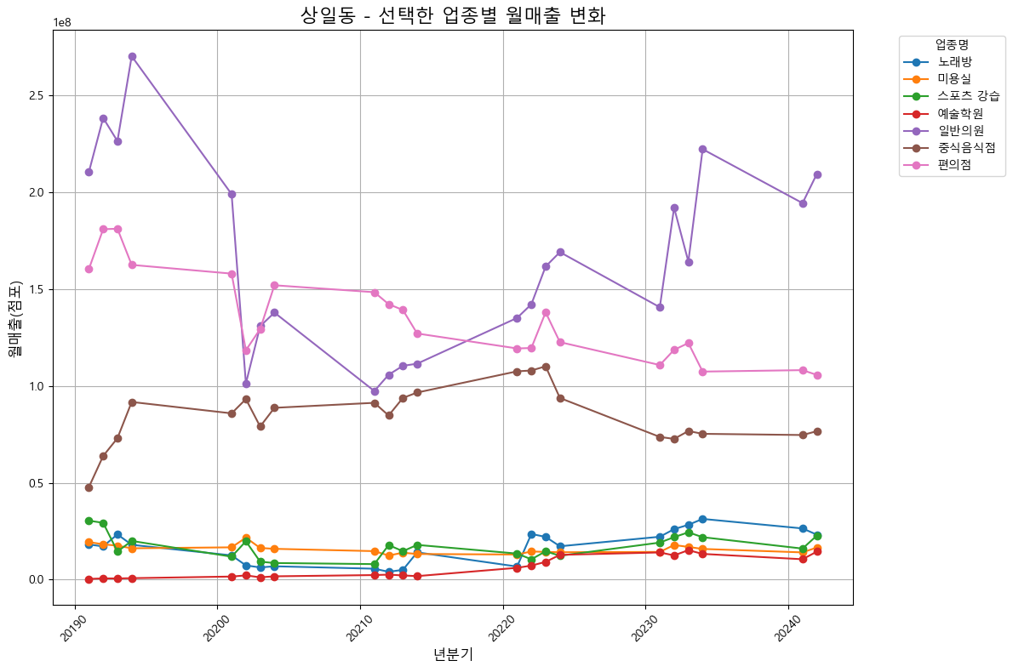
05
머신러닝 전처리
Notes:
코로나의 영향이 있는지 확인
업종별로 확인해본 결과도 의미없었음

Slide 23
머신러닝

Slide 24
06
머신러닝
데이터(만개) | 컬럼(개) | 업종수(개) | 행정동(개)
37 | 17 | 63 | 423
■ Model Development Process
○ 1차 평가(전체업종)
Model | Scaler | Train R2 | Test R2 | Train MAE Ratio | Test MAE Ratio | Train MAE | Test MAE | Train MSE | Test MSE | Train RMSE | Test RMSE
LinearRegression | None | 0.15 | 0.2 | 106.59 | 105.38 | 1.449E+09 | 1.483E+09 | 7.886E+19 | 8.198E+19 | 8.881E+09 | 9.054E+09
 | Standard | 0.15 | 0.2 | 106.59 | 105.38 | 1.449E+09 | 1.483E+09 | 7.886E+19 | 8.198E+19 | 8.881E+09 | 9.054E+09
 | MinMax | 0.15 | 0.2 | 106.59 | 105.38 | 1.449E+09 | 1.483E+09 | 7.886E+19 | 8.198E+19 | 8.881E+09 | 9.054E+09
RandomForest | None | 1 | 0.97 | 5.75 | 15.05 | 7.817E+07 | 2.118E+08 | 4.110E+17 | 2.672E+18 | 6.411E+08 | 1.635E+09
Notes:
LinearRegression
R² 값이 낮고 MAE_Ratio가 높아 데이터의 복잡성을 충분히 반영하지 못함.
스케일링 여부와 관계없이 결과가 동일하여, 선형 회귀 모델의 한계가 드러남.
데이터의 복잡성을 고려했을 때, 데이터셋 수정 또는 더 복잡한 모델 활용이 필요.
RandomForestRegressor
훈련 데이터에서 과적합이 우려되지만, 테스트 데이터에서도 **높은 R² (0.97)**와 낮은 MAE_Ratio로 우수한 성능을 보여줌.
데이터의 패턴을 잘 학습했으며, 복잡한 데이터셋에 적합한 모델임을 입증.
다만, 테스트 데이터의 MAE와 RMSE가 여전히 높은 수준임을 고려하여, 하이퍼파라미터 튜닝 또는 특성 엔지니어링이 추가적으로 필요.

Slide 25
06
머신러닝
데이터(만개) | 컬럼(개) | 업종수(개) | 행정동(개)
37 | 17 | 63 | 423
■ Model Development Process
○ 1차 평가(전체업종)
Model | Scaler | Train R2 | Test R2 | Train MAE Ratio | Test MAE Ratio | Train MAE | Test MAE | Train MSE | Test MSE | Train RMSE | Test RMSE
LinearRegression | None | 0.15 | 0.2 | 106.59 | 105.38 | 1.449E+09 | 1.483E+09 | 7.886E+19 | 8.198E+19 | 8.881E+09 | 9.054E+09
 | Standard | 0.15 | 0.2 | 106.59 | 105.38 | 1.449E+09 | 1.483E+09 | 7.886E+19 | 8.198E+19 | 8.881E+09 | 9.054E+09
 | MinMax | 0.15 | 0.2 | 106.59 | 105.38 | 1.449E+09 | 1.483E+09 | 7.886E+19 | 8.198E+19 | 8.881E+09 | 9.054E+09
RandomForest | None | 1 | 0.97 | 5.75 | 15.05 | 7.817E+07 | 2.118E+08 | 4.110E+17 | 2.672E+18 | 6.411E+08 | 1.635E+09
Notes:
LinearRegression
R² 값이 낮고 MAE_Ratio가 높아 데이터의 복잡성을 충분히 반영하지 못함.
스케일링 여부와 관계없이 결과가 동일하여, 선형 회귀 모델의 한계가 드러남.
데이터의 복잡성을 고려했을 때, 데이터셋 수정 또는 더 복잡한 모델 활용이 필요.
RandomForestRegressor
훈련 데이터에서 과적합이 우려되지만, 테스트 데이터에서도 **높은 R² (0.97)**와 낮은 MAE_Ratio로 우수한 성능을 보여줌.
데이터의 패턴을 잘 학습했으며, 복잡한 데이터셋에 적합한 모델임을 입증.
다만, 테스트 데이터의 MAE와 RMSE가 여전히 높은 수준임을 고려하여, 하이퍼파라미터 튜닝 또는 특성 엔지니어링이 추가적으로 필요.
2억원 정도의 오차 / 평균점포수 (27) = 7백만원 오차

Slide 26
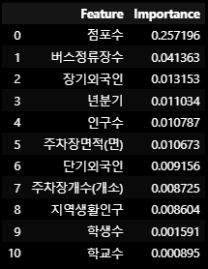
06
머신러닝
데이터(만개) | 컬럼(개) | 업종수(개) | 행정동(개)
37 | 17 | 63 | 423
■ Model Development Process
○ 1차 평가(전체업종)
Model | Scaler | Train R2 | Test R2 | Train MAE Ratio | Test MAE Ratio | Train MAE | Test MAE | Train MSE | Test MSE | Train RMSE | Test RMSE
LinearRegression | None | 0.15 | 0.2 | 106.59 | 105.38 | 1.449E+09 | 1.483E+09 | 7.886E+19 | 8.198E+19 | 8.881E+09 | 9.054E+09
 | Standard | 0.15 | 0.2 | 106.59 | 105.38 | 1.449E+09 | 1.483E+09 | 7.886E+19 | 8.198E+19 | 8.881E+09 | 9.054E+09
 | MinMax | 0.15 | 0.2 | 106.59 | 105.38 | 1.449E+09 | 1.483E+09 | 7.886E+19 | 8.198E+19 | 8.881E+09 | 9.054E+09
RandomForest | None | 1 | 0.97 | 5.75 | 15.05 | 7.817E+07 | 2.118E+08 | 4.110E+17 | 2.672E+18 | 6.411E+08 | 1.635E+09
Notes:
월매출과 점포수 사이의 다중공선성 문제를 해결하기 위해 월매출을 점포수로 나눈 값(점포당 평균 매출)을 사용하고, 점포수를 데이터에서 제거하는 접근

Slide 27
06
머신러닝
Model | Scaler | 데이터(만개) | 컬럼(개) | 업종수(개) | 행정동(개)
Linear | None | 37 | 17 | 63 | 423
■ Model Development Process
○ 2차 평가(개별업종) 상위 10개
품목 | Train R² | Test R² | Train MAE Ratio | Test MAE Ratio | Train MAE | Test MAE | Train MSE | Test MSE | Train RMSE | Test RMSE
가전제품 | 1 | 1 | 14.91 | 16.26 | 3.39E+08 | 3.53E+08 | 7.60E+17 | 6.06E+17 | 8.72E+08 | 7.78E+08
안경 | 0.94 | 0.96 | 17.22 | 16.59 | 6.23E+07 | 6.08E+07 | 1.97E+16 | 1.62E+16 | 1.40E+08 | 1.27E+08
일반의원 | 0.98 | 0.98 | 16.65 | 16.77 | 6.03E+08 | 6.08E+08 | 1.39E+18 | 1.32E+18 | 1.18E+09 | 1.15E+09
일반의류 | 0.97 | 0.99 | 22.92 | 19.28 | 9.65E+08 | 9.98E+08 | 1.96E+19 | 1.55E+19 | 4.43E+09 | 3.94E+09
육류판매 | 0.98 | 0.99 | 19.11 | 20.83 | 4.02E+08 | 3.30E+08 | 2.81E+18 | 6.87E+17 | 1.68E+09 | 8.29E+08
완구 | 0.99 | 0.99 | 14.3 | 22.26 | 1.64E+08 | 1.27E+08 | 1.05E+17 | 4.28E+16 | 3.25E+08 | 2.07E+08
조명용품 | 0.99 | 0.99 | 14.66 | 24.56 | 3.64E+08 | 2.91E+08 | 1.68E+18 | 8.75E+17 | 1.30E+09 | 9.35E+08
수산물판매 | 0.94 | 0.96 | 60.9 | 43.32 | 3.19E+09 | 3.48E+09 | 1.27E+20 | 1.33E+20 | 1.13E+10 | 1.15E+10
컴퓨터장비 | 0.98 | 0.96 | 35.69 | 45.3 | 2.39E+09 | 3.02E+09 | 5.77E+19 | 8.15E+19 | 7.59E+09 | 9.03E+09
시계및귀금속 | 0.97 | 0.97 | 43.71 | 51.01 | 4.53E+08 | 4.93E+08 | 3.63E+18 | 3.51E+18 | 1.90E+09 | 1.87E+09
Notes:
접근방법
문제 인식: 전체 업종 데이터를 통합하여 모델을 학습했을 때, 선형 회귀가 데이터의 복잡성을 충분히 학습하지 못하는 한계가 있었습니다.해결 방법: 업종별로 데이터를 분리하여 개별 데이터셋을 생성하고, 각각의 특성을 반영한 맞춤형 모델 학습을 수행.
업종별 접근의 성과:
업종별로 데이터를 나누어 학습한 결과, 대부분의 업종에서 **높은 R² 값 (0.94~1.0)**으로 데이터의 패턴을 잘 반영.
가전제품의 경우 R² = 1.0으로 완벽히 학습되었으며, 육류판매, 일반의류 등도 높은 설명력을 보임.
다양한 업종 특성 반영:
MAE 및 MAE Ratio 분석: 일부 업종(시계및귀금속, 수산물판매 등)은 여전히 높은 MAE Ratio를 보여 매출 예측의 어려움을 나타냄.
이는 해당 업종이 매출에 영향을 미치는 추가적인 변수(외부 요인 등)가 있을 가능성을 시사.

Slide 28
06
머신러닝
Model | Scaler | 데이터(만개) | 컬럼(개) | 업종수(개) | 행정동(개)
Linear | None | 37 | 17 | 63 | 423
■ Model Development Process
○ 2차 평가(개별업종) 하위 10개
품목 | Train R² | Test R² | Train MAE Ratio | Test MAE Ratio | Train MAE | Test MAE | Train MSE | Test MSE | Train RMSE | Test RMSE
미곡판매 | 0.94 | -1.60E+09 | 35.2 | 1361415 | 2.49E+08 | 8.34E+12 | 4.93E+17 | 9.22E+27 | 7.02E+08 | 9.60E+13
여관 | 0.91 | -6.10E+09 | 25.22 | 629453.3 | 7.33E+07 | 1.74E+12 | 2.34E+16 | 1.25E+27 | 1.53E+08 | 3.54E+13
애완동물 | 0.9 | -6.40E+09 | 22.97 | 508670.7 | 2.42E+07 | 5.20E+11 | 3.12E+15 | 1.72E+26 | 5.59E+07 | 1.31E+13
운동/경기용품 | 0.85 | -1.60E+09 | 40.34 | 401960.5 | 5.55E+08 | 7.00E+12 | 2.26E+18 | 3.83E+28 | 1.50E+09 | 1.96E+14
PC방 | 0.9 | -2.40E+09 | 23.14 | 195837.7 | 8.86E+07 | 7.07E+11 | 2.19E+16 | 3.95E+26 | 1.48E+08 | 1.99E+13
화초 | 0.94 | -7.40E+06 | 29.66 | 28308.83 | 6.18E+07 | 5.29E+10 | 4.65E+16 | 3.85E+24 | 2.16E+08 | 1.96E+12
치킨전문점 | 0.87 | -1.10E+07 | 23.79 | 9486.7 | 6.74E+07 | 2.63E+10 | 1.25E+16 | 1.17E+24 | 1.12E+08 | 1.08E+12
부동산중개업 | 0.86 | 0.67 | 35.62 | 53.74 | 7.15E+07 | 1.52E+08 | 2.31E+16 | 1.05E+17 | 1.52E+08 | 3.24E+08
반찬가게 | 0.98 | 0.56 | 25.41 | 44.13 | 5.95E+08 | 1.12E+09 | 2.86E+18 | 9.02E+19 | 1.69E+09 | 9.50E+09
신발 | 0.92 | 0.62 | 28.47 | 34.91 | 2.73E+08 | 3.29E+08 | 6.48E+17 | 3.28E+18 | 8.05E+08 | 1.81E+09
Notes:
학습 제외를 고려해야 할 업종
화초, 치킨전문점, 미곡판매, 운동/경기용품, PC방, 여관, 애완동물
이 업종들은 테스트 R² 값이 음수로 나타났습니다.
테스트 R² 음수: 모델이 학습된 데이터보다 테스트 데이터에서 더 큰 오차를 발생시킴. 즉, 모델이 해당 업종의 매출 데이터를 설명하지 못한다는 의미.

Slide 29
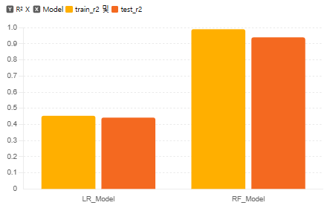
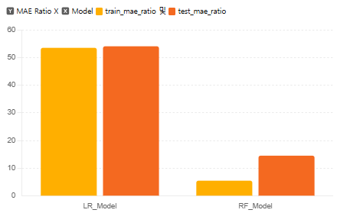
06
머신러닝
Scaler | 데이터(만개) | 컬럼(개) | 업종수(개) | 행정동(개)
S, M, N | 7 | 13 | 9 | 423
■ Model Development Process
○ 3차 평가 전체업종
모델별 Train/Test R² 성능 분석
모델별 Train/Test MAE Ratio 비교
99%
94%
53.5
54.06
45%
44%
14.47
5.41
LR_Model
RF_Model
LR_Model
RF_Model
Notes:
1. 접근 방법
문제 정의: 기존의 업종 데이터를 학습 시, 일부 업종에서 높은 오차와 낮은 성능을 보임. 이를 해결하기 위해 데이터를 9개의 중분류로 나누어 모델을 학습.
목적: 업종별 데이터를 그룹화하여 특성을 반영한 학습으로 모델 성능을 개선하고, 오차를 줄이는 것.
RandomForestRegressor는 본 데이터셋에 가장 적합한 모델로, 업종 중분류별 데이터에서도 일관된 우수 성능을 보여줌.
LinearRegression은 데이터 특성과 복잡성을 반영하기에는 한계가 있으므로, 추가적인 특성 엔지니어링 또는 비선형 모델 도입 필요.

Slide 30
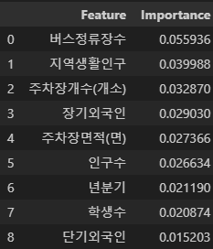
06
머신러닝
Scaler | 데이터(만개) | 컬럼(개) | 업종수(개) | 행정동(개)
S, M, N | 7 | 13 | 9 | 423
■ Model Development Process
○ RandomForestRegressor ( Feature Selection )
Del_Feature | train_r2 | test_r2 | train_mae(%) | test_mae(%) | train_mae | test_mae | train_mse | test_mse | train_rmse | test_rmse
Default | 0.99 | 0.95 | 5.26 | 13.85 | 1.129E+07 | 2.902E+07 | 6.807E+14 | 3.912E+15 | 2.609E+07 | 6.255E+07
단기외국인 | 0.99 | 0.95 | 5.13 | 13.46 | 1.102E+07 | 2.820E+07 | 6.696E+14 | 3.687E+15 | 2.588E+07 | 6.072E+07
학생수 | 0.99 | 0.95 | 5.17 | 13.62 | 1.110E+07 | 2.852E+07 | 6.690E+14 | 3.826E+15 | 2.587E+07 | 6.186E+07
단기, 학생 | 0.99 | 0.95 | 5.04 | 13.18 | 1.081E+07 | 2.760E+07 | 6.654E+14 | 3.562E+15 | 2.580E+07 | 5.968E+07
단기, 학생, 년분기 | 0.99 | 0.95 | 5.16 | 13.49 | 1.107E+07 | 2.825E+07 | 6.812E+14 | 3.671E+15 | 2.610E+07 | 6.059E+07
단기, 학생, 인구수 | 0.99 | 0.95 | 5.00 | 13.14 | 1.073E+07 | 2.751E+07 | 6.613E+14 | 3.576E+15 | 2.572E+07 | 5.980E+07
Notes:
단기외국인 + 학생수 제거: 가장 낮은 test_rmse와 test_mae를 기록했습니다.모델의 일반화 성능이 개선될 가능성이 있으므로 이 조합을 추천드립니다.

Slide 31
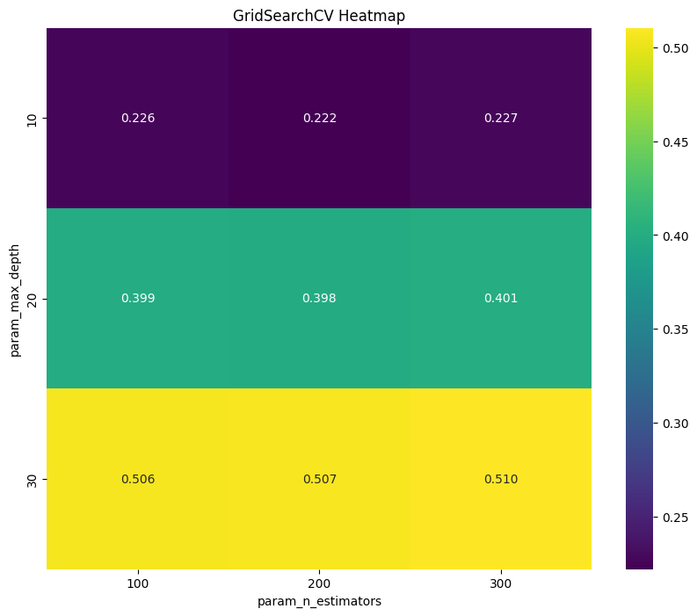
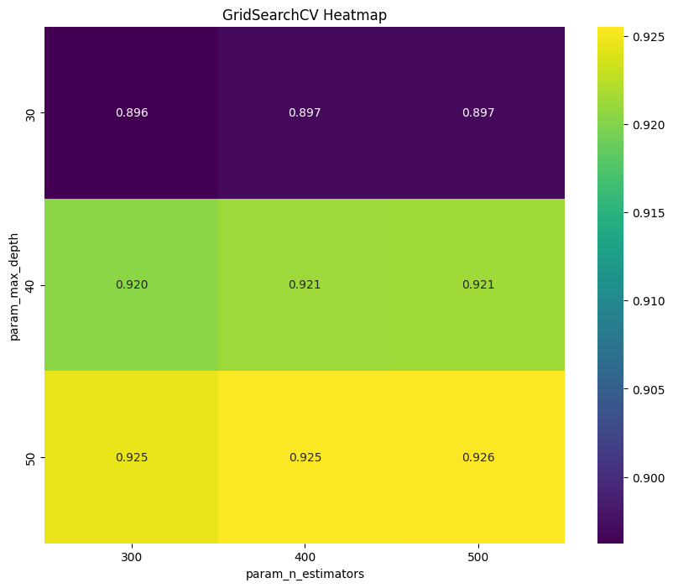
06
머신러닝
Notes:
1. 접근 방법
문제 정의: 기존의 업종 데이터를 학습 시, 일부 업종에서 높은 오차와 낮은 성능을 보임. 이를 해결하기 위해 데이터를 9개의 중분류로 나누어 모델을 학습.
목적: 업종별 데이터를 그룹화하여 특성을 반영한 학습으로 모델 성능을 개선하고, 오차를 줄이는 것.
RandomForestRegressor는 본 데이터셋에 가장 적합한 모델로, 업종 중분류별 데이터에서도 일관된 우수 성능을 보여줌.
LinearRegression은 데이터 특성과 복잡성을 반영하기에는 한계가 있으므로, 추가적인 특성 엔지니어링 또는 비선형 모델 도입 필요.

Slide 32
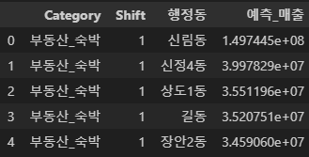
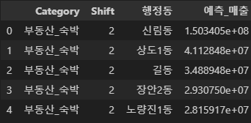
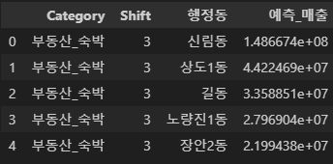
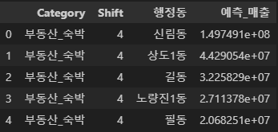
06
머신러닝
■ Model Development
○ RandomForestRegressor
Notes:
1. 접근 방법
문제 정의: 기존의 업종 데이터를 학습 시, 일부 업종에서 높은 오차와 낮은 성능을 보임. 이를 해결하기 위해 데이터를 9개의 중분류로 나누어 모델을 학습.
목적: 업종별 데이터를 그룹화하여 특성을 반영한 학습으로 모델 성능을 개선하고, 오차를 줄이는 것.
RandomForestRegressor는 본 데이터셋에 가장 적합한 모델로, 업종 중분류별 데이터에서도 일관된 우수 성능을 보여줌.
LinearRegression은 데이터 특성과 복잡성을 반영하기에는 한계가 있으므로, 추가적인 특성 엔지니어링 또는 비선형 모델 도입 필요.

Slide 33
부록

Slide 35
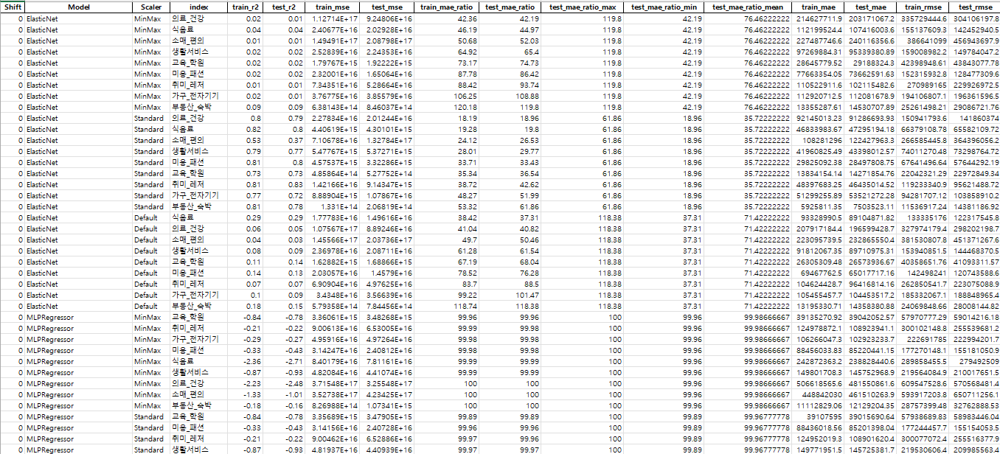

Slide 36
감사합니다.

